Slide 1
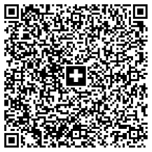
YourSwissQR
TECHNIKERSCHULE HF ZÜRICH – SOFTWARE ENGINEERING 1
Nicolas Hässig, Markus Kaufmann, Fabrizio Piacente

Slide 2
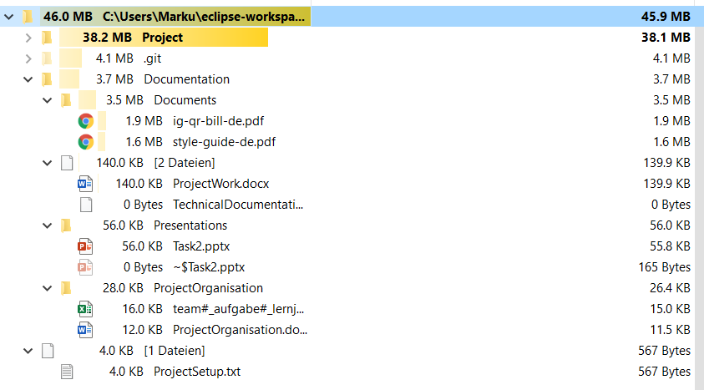
Projektaufbau und Struktur
Definition der Projektstruktur
Klare Trennung zwischen Sourcecode und Dokumentation
Styleguide/Richtlinien
Selbst definiert für Ordner/Dateien
Google Java Style Guide
Verwendete Hilfsmittel
GitHub
Smartgit/GitHubDesktop
Microsoft Teams
Powerpoint
Word
Visual Paradigm
WhatsApp
Eclipse
Notepad++

Slide 3
Firma
Firma für Business Lösungen im Rechnungswesen
Name | Koch AG
Geschäftsform | Aktiengesellschaft
Geschäftsfeld | Software Entwicklung, Business Lösungen für KMUS/Kantonale Behörden
Abteilungen | HR, Sales, Entwicklung, Testing, Projektleitung, Finance
Mitarbeiter | 32
Kunden | Kantonale Behörden, Treuhandbereich, KMUS
Bekannte Produkte/Software Lösungen | PayBuddy EasyKredi PersonaFind

Slide 4
Projekt
Vision
Da ab 2022 unabdinglich wird, den Swiss QR einzusetzen braucht es eine Branchenunabhängige Lösung für alle Rechnungssteller.
SwissQR mit Koch AG
Applikationsname
Einfach und eingänglich
YourSwissQR

Slide 5
Projekt
Ziele
Your SwissQR kann den Anforderungen (Six) gemäss erstellt werden
Es wird eine übersichtliche Verwaltungssoftware mit ausgeliefert
KMU's und Einzelunternehmer sollen auch profitieren
Einfache Anbindung an bestehende Systeme
Unabhängige Funktionalität

Slide 6
Projekt
Stakeholder
Projektbeteiligte (Siehe Kapitel 2.2.5)
Auftraggeber; BistroTreuhand AG
Six Group
Kantonale Behörden
Funktionale Anforderungen
Neue Rechnung erstellen
Rechnung bearbeiten/verwalten
Rechnung löschen
Status für Fortschritt der Rechnung setzen
Nicht Funktionale Anforderungen
Entspricht den Richtlinien von Six Group
Entspricht den gesetzlichen Vorgaben
Kostengünstiges Produkt
Entspricht den UX Anforderungen

Slide 7
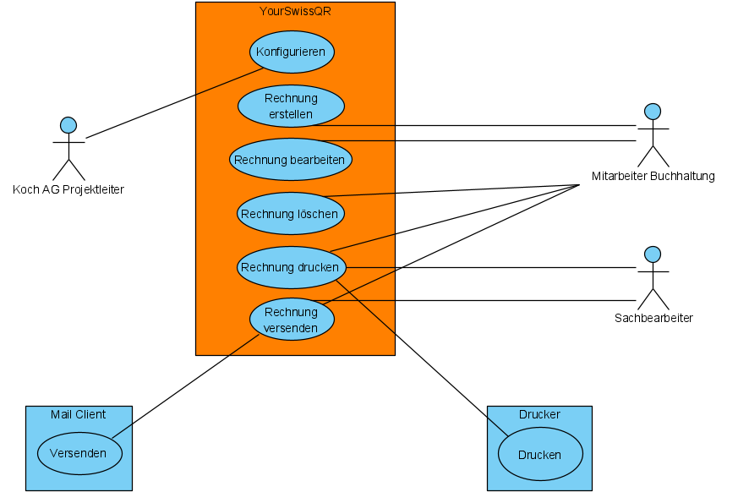
Anforderungsanalyse

Slide 8

Fragen?

